Slide 1
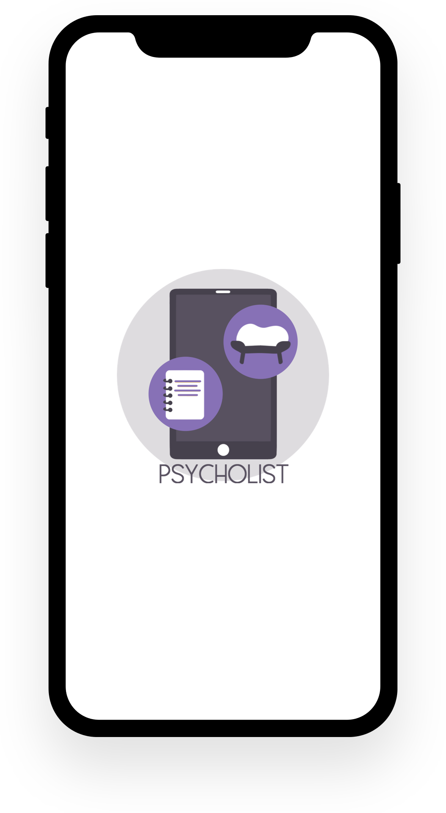
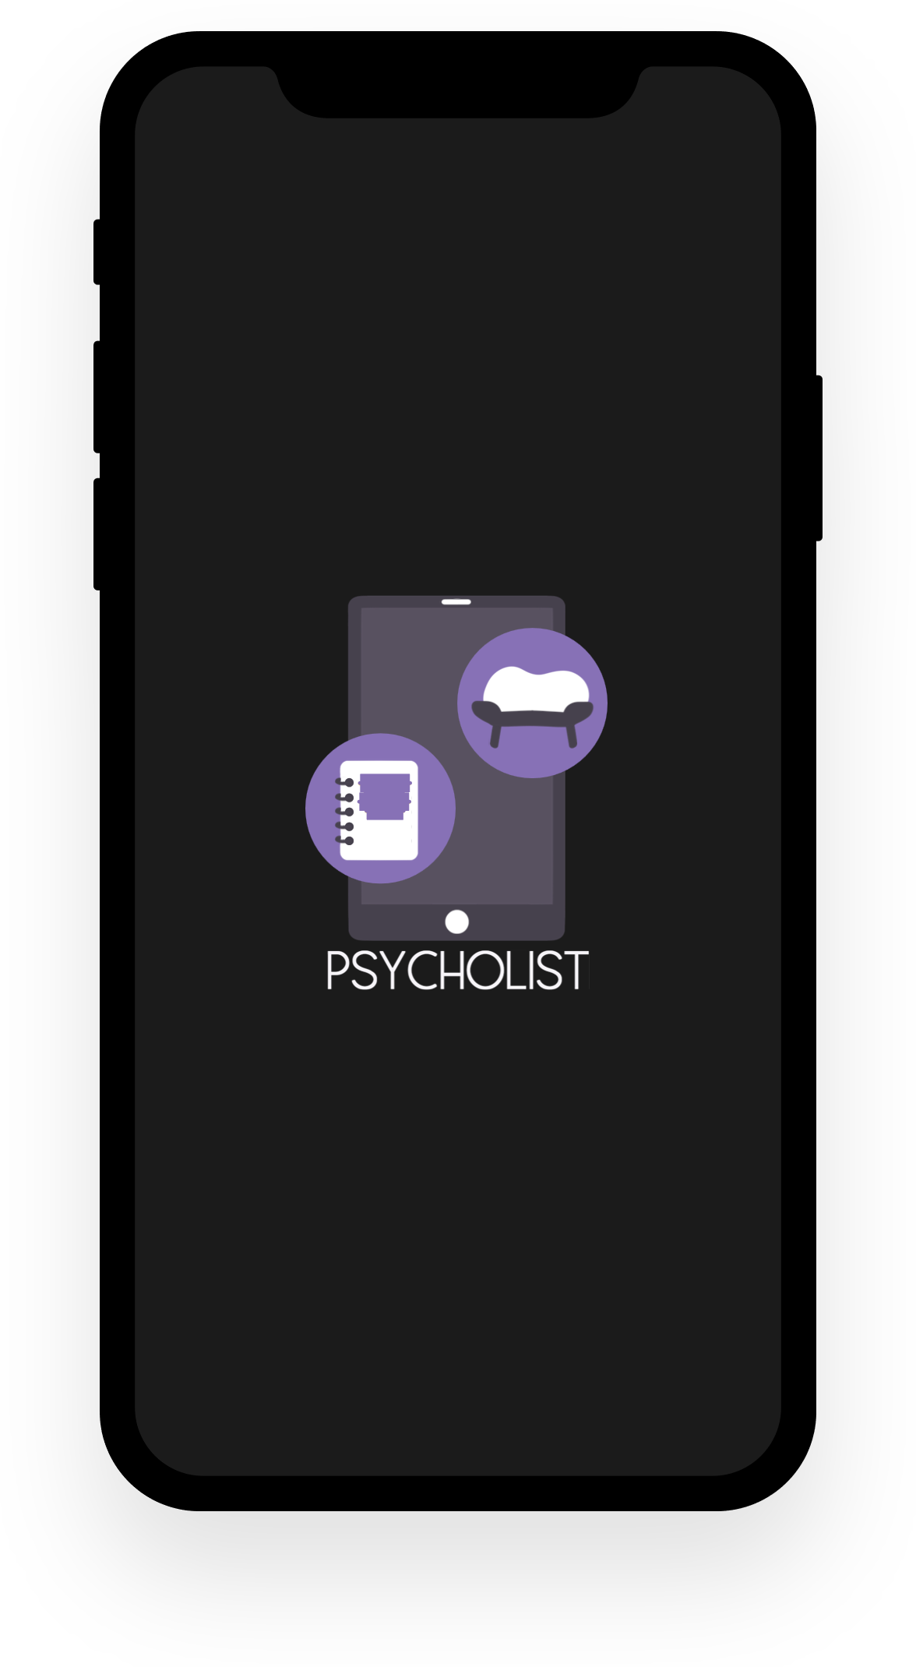
Мобильное приложение для психолога для работы с клиентами
PSYCHOLIST
Рабочая группа рынка НТИ EduNet

Slide 2
Задача
Рабочая группа рынка
НТИ EduNet
разработка мобильного приложения для психологов и их клиентов с базой актуальной информации и платформой для продуктивной терапии
Проблемы
ограниченный доступ клиента и психолога к информации
в любом месте и в любое время
отсутствие структурированных научных материалов и полной информации о пациенте

Slide 3
Результат
прототип приложения с функционалом базы знаний для поиска и использования необходимых материалов и трекера для фиксации результатов применения методов в работе с клиентами
Ограничение:
компетенции
в цифровых технологиях

Slide 4
Как будем решать задачу
Чего собираетесь достичь к концу интенсива?
К концу интенсива мы планируем создать функциональное приложение для психологов и их клиентов для комфортной работы.
Помимо этого, разработать базы ﻿материалов с ключевыми методиками и приемами, функциональным трекером и фиксацией использования методов для клиентов и раздела «избранное» с выбранной информацией.

Slide 5
Какую версию вы можете сделать?
Мы планируем сделать приложение, которое облегчит работу психолога. Там будут собраны актуальные статьи с полезной информацией, трекеры, это можно будет выделить в «избранное», чат для общения с клиентами и возможность онлайн записи на приём.
Какие ключевые задачи стоят перед вами на следующий месяц?
Сделать тестовый вариант приложения и запустить бета тест.

Slide 6
Какие ресурсы предоставит заказчик?
Помощь в поиске программиста, финансовая помощь, базу проверенных статей (на что опираться).
Какими ресурсами планируете воспользоваться?

Slide 7
Зарубежные аналоги решения для психологов
Преимущества:
конфиденциальность клиента и психолога ,т.к передача данных происходит через шифрование SSL
Ментавио
психологи имеют возможность провести бесплатный сеанс презентации продолжительностью около 10 минут для первого контакта с пациентом
это цифровая платформа, которая связывает терапевтов и пациентов и позволяет им проводить дистанционные или личные консультации;
первый может быть через видеозвонок, чат или обычный телефонный звонок.
Недостатки:
зарубежная разработка
сложный интерфейс
на иностранном языке
WWW.MENTAVIO.COM
Отличия от нашего приложения:
нет базы знаний для психологов с ключевыми методиками и приемами, полезными статьями
нет возможности систематизировать информацию о клиентах

Slide 8
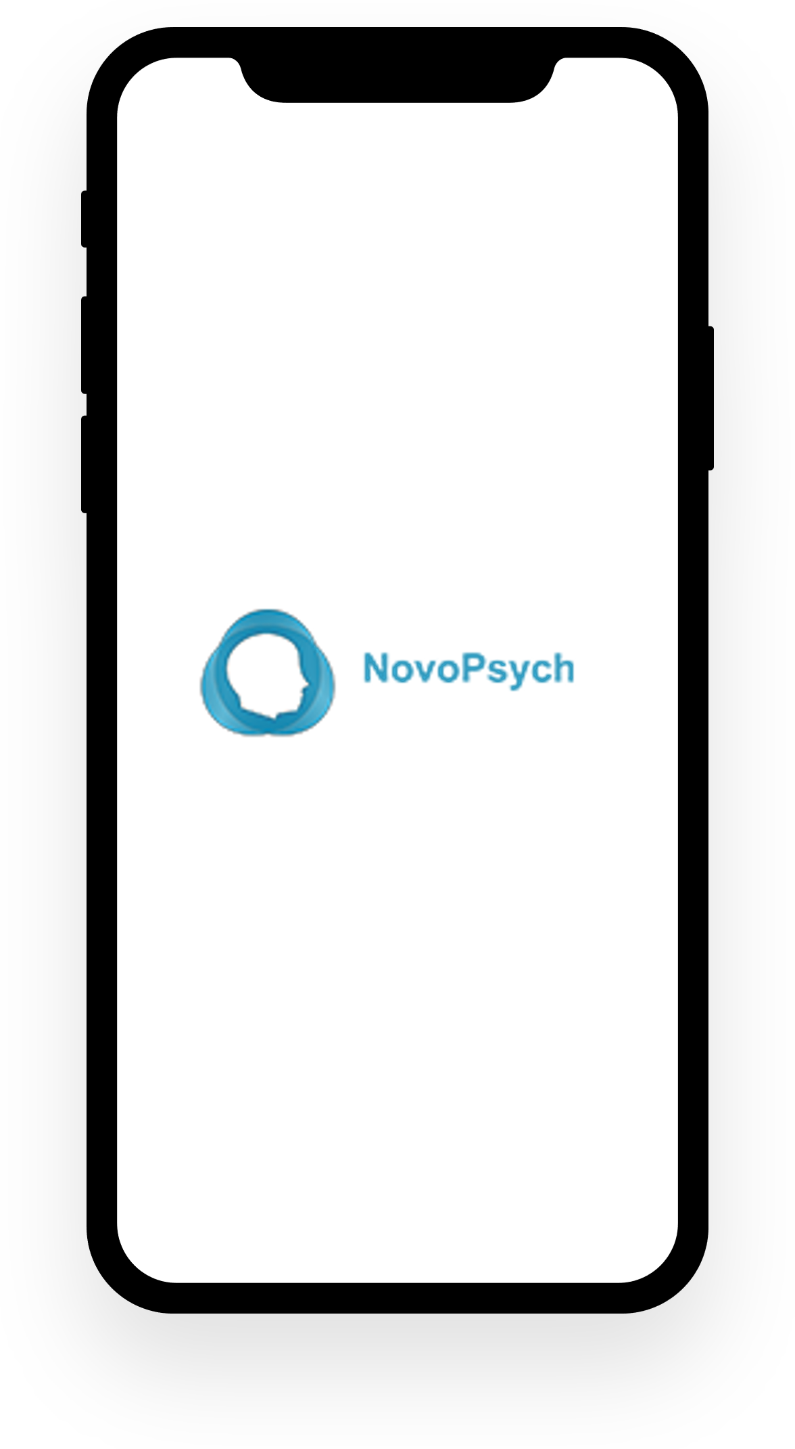
Зарубежные аналоги решения для психологов
AirPersons
НовоПсих Психометрия
iGrade
Критерии DSM-5

Slide 9
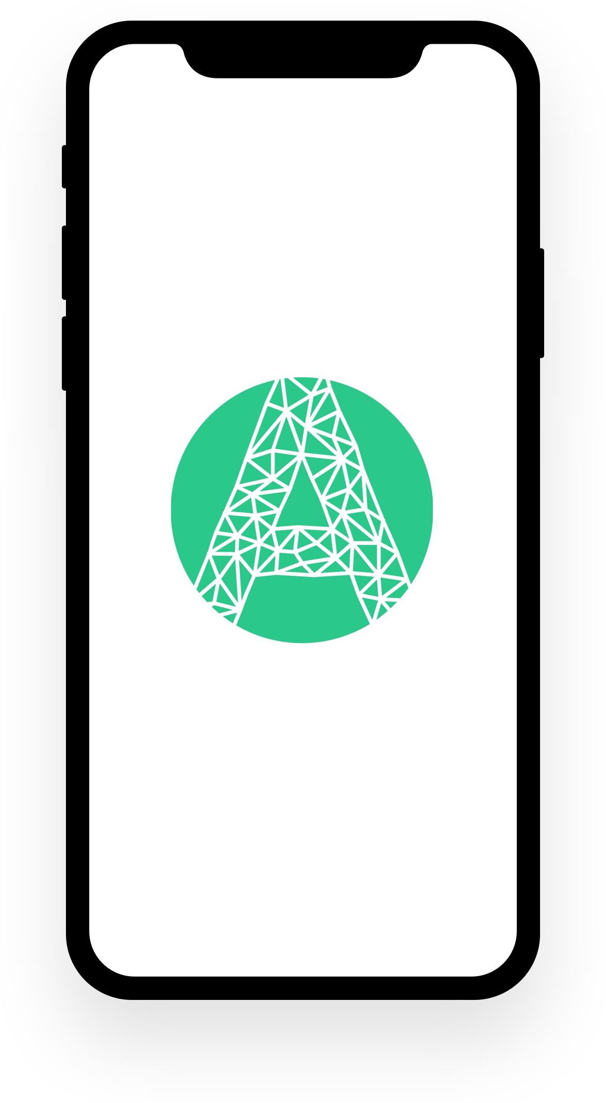
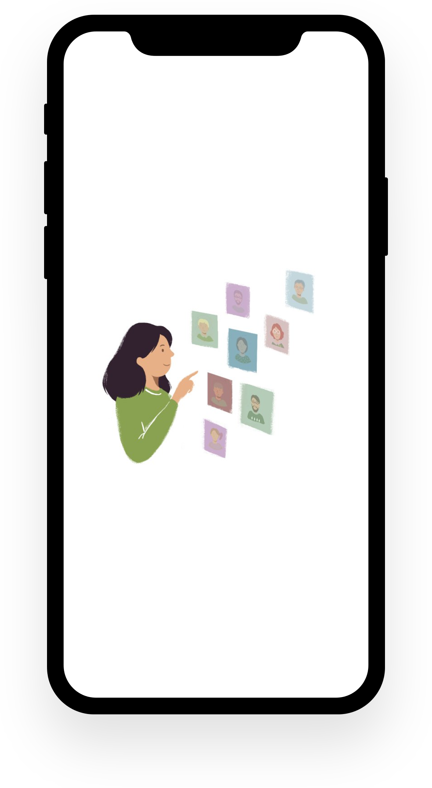
Отечественные аналоги решения для психологов
Агрегаторы для психологов — это сайт-посредник. Он привлекает клиентов для психолога, а психолог платит ему комиссию: фиксированную сумму или процент с оплаты проведенной консультации.
Alter
Мета
Новая практика
Etera

Slide 10
Зарубежные аналоги решения для клиентов
Преимущества:
собраны десятки викторин и игр, которые поднимают настроение и дают ценные психологические подсказки пользователю
Happify
отслеживание прогресса
приложение, помогающее побороть депрессию и избавиться от стресса в игровом формате
Недостатки:
зарубежная разработка
WWW.HAPPIFY.COM
бесплатна только пробная версия
Отличия от нашего приложения:
нет консультаций с психологом

Slide 11
Отечественные аналоги решения для клиентов
Преимущества:
на сайте можно почитать отзывы о каждом психологе
PsyChat
возможность выбора психолога как в онлайн-формате, так и офлайн
это сервис по подбору психолога онлайн для удаленных консультаций в чате, по видеосвязи или аудио
Недостатки:
бесплатно только первые 20 минут консультации
WWW.PSY-CHAT.RU
Отличия от нашего приложения:
нет мобильного приложения

Slide 12
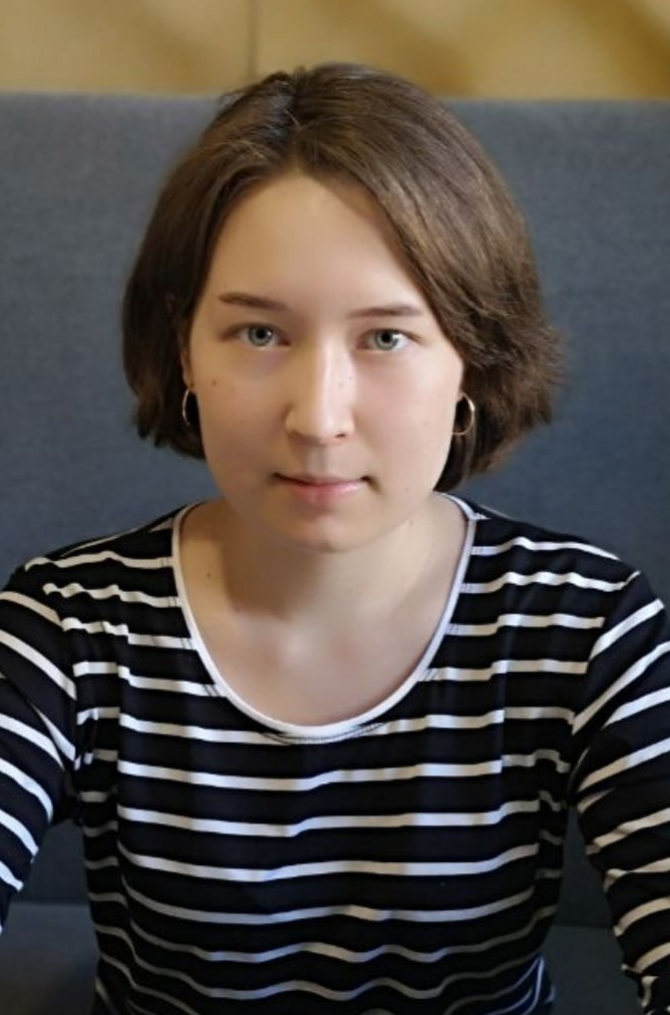
Команда
Маша
Ленара
Женя
Дизайнер - аналитик
Лидер
Генератор идей -
критик
Алина
Азалия
Генератор идей - аналитик
Дизайнер - оформитель

Slide 13
Вопросы к эксперту
Пользовались бы вы или кто-то из вашего окружения таким приложением?
Что, по вашему, мнению необходимо добавить в функционал нашего приложения?
Что лучше реализовать: подключить базу данных с уже готовыми проверенными статьями или публиковать собственные?

